Slide 1

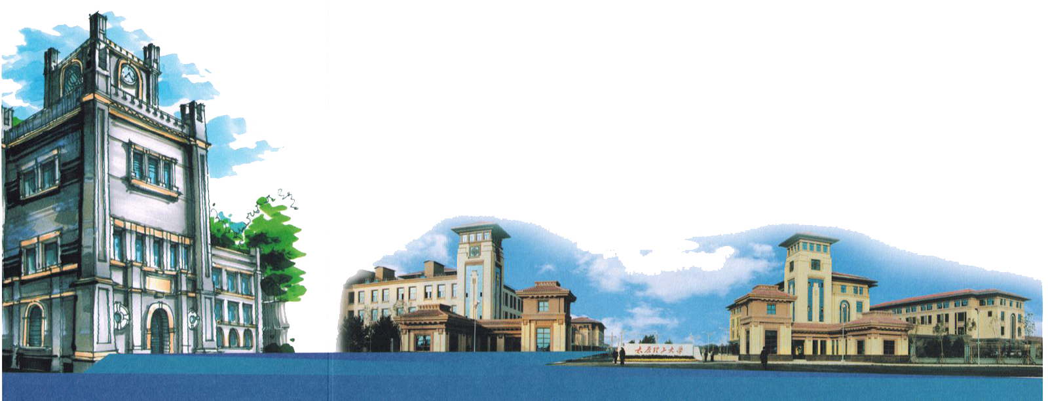
第六届全国统计物理与复杂系统学术会议暨海峡两岸统计物理会议 长春2021
Quantum Monte Carlo study of superradiant supersolid of light in the extended Jaynes-Cummings-Hubbard model
报告人：张万舟 副教授 太原理工大学

Slide 2

01
研究背景
02
研究思路
Research Background
Research ideas
03
研究内容（一）
04
研究内容（二）
Research Contents
Research Contents
目录
05
总结
Conclusion
06
致谢
Acknowledgements

Slide 3
研究背景

Slide 4

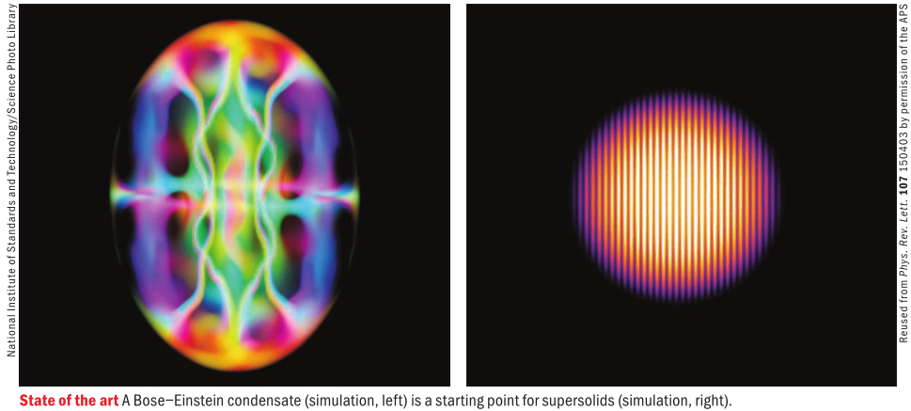
1
研究背景
超固体的特性：固体序+超流序共存
1
2
3
量子理论最有趣的预言之一是超固体。它既有形成刚性的晶格结构，又有像超流体一样的特征。
超固体同时具备固体序和超流序，固体序需要打破晶格的平移不变性(对角长程序)。超流序是一种非对角长程序。
超固体这样奇异的物态，在极端条件下有新奇的物理现象，固体序和超流序共存。
展望2
图1.1 穿墙术
图1.2 BEC; 超固体
Phys. World, 30 (2) 24 (2017); Nature 574, 382–385(2019)

Slide 5
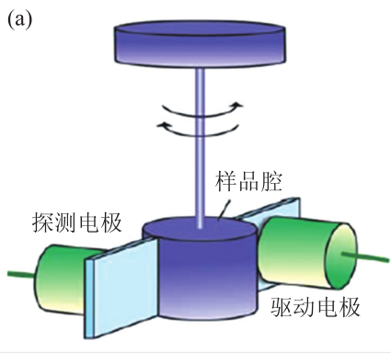
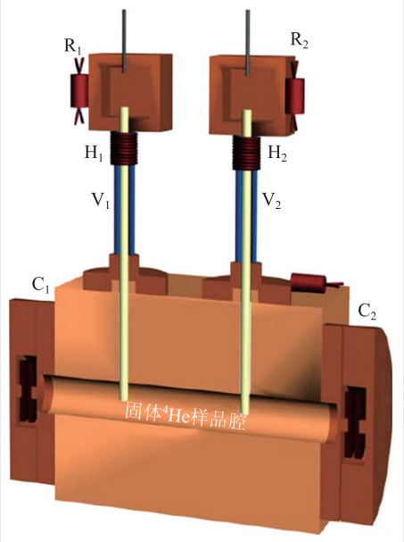
1
研究背景
⁴He超固体实验：无超固体
2004年
2006年
2012年
宾州州立大学的小组测量了固体⁴He的转动惯量，发现在极低温下，转动惯量减少了。
固体⁴He中转动惯量所对应的信号和样品中的空位有关。
固体⁴He不够刚性，所以其中一些原子能相对位移。
宾州州立大学的小组重新设计了扭转振荡实验，在此基础上，没有支持转动惯量变化的证据。
展望2
图1.3 扭转振荡实验示意图
图1.4 新实验图
Nature (London) 427, 225 (2004); Phys. World 30 (2) 24 (2017) ; Phys. Rev. Lett. 109, 155301 (2012).

Slide 6
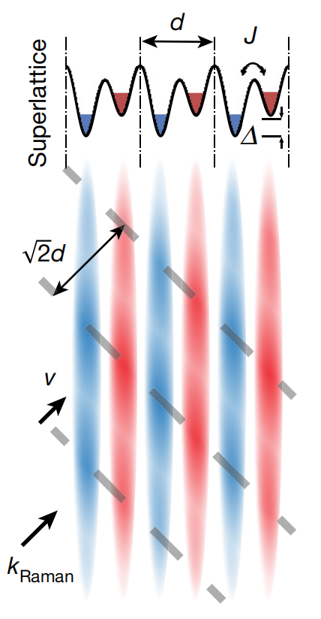
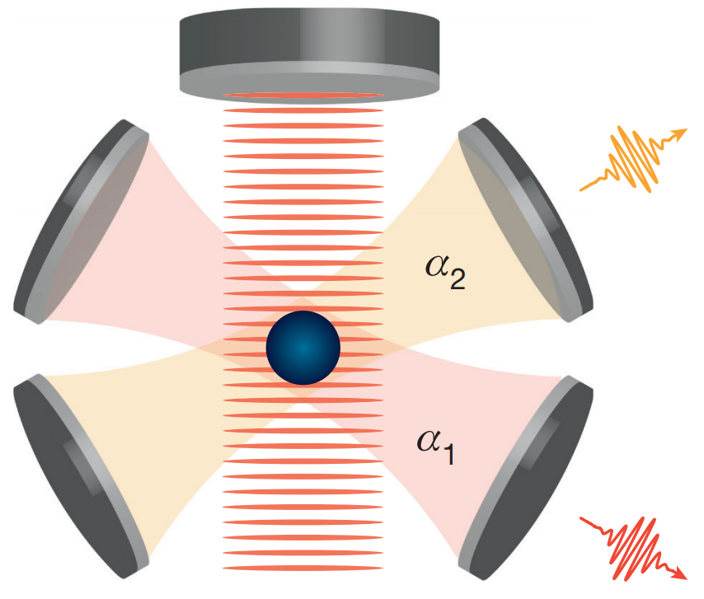
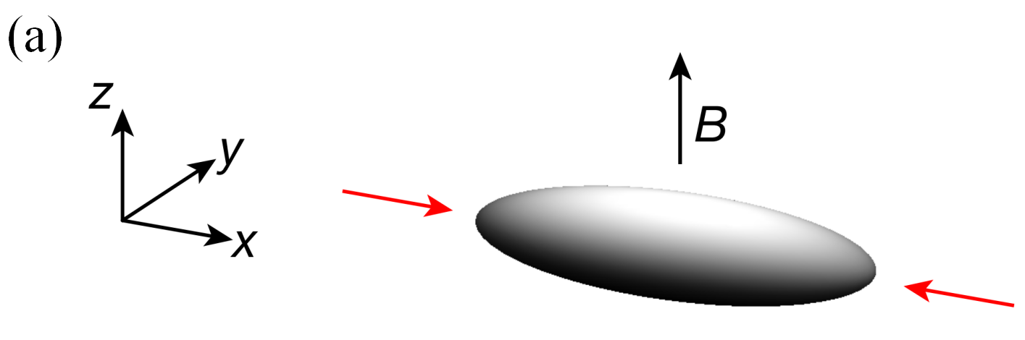
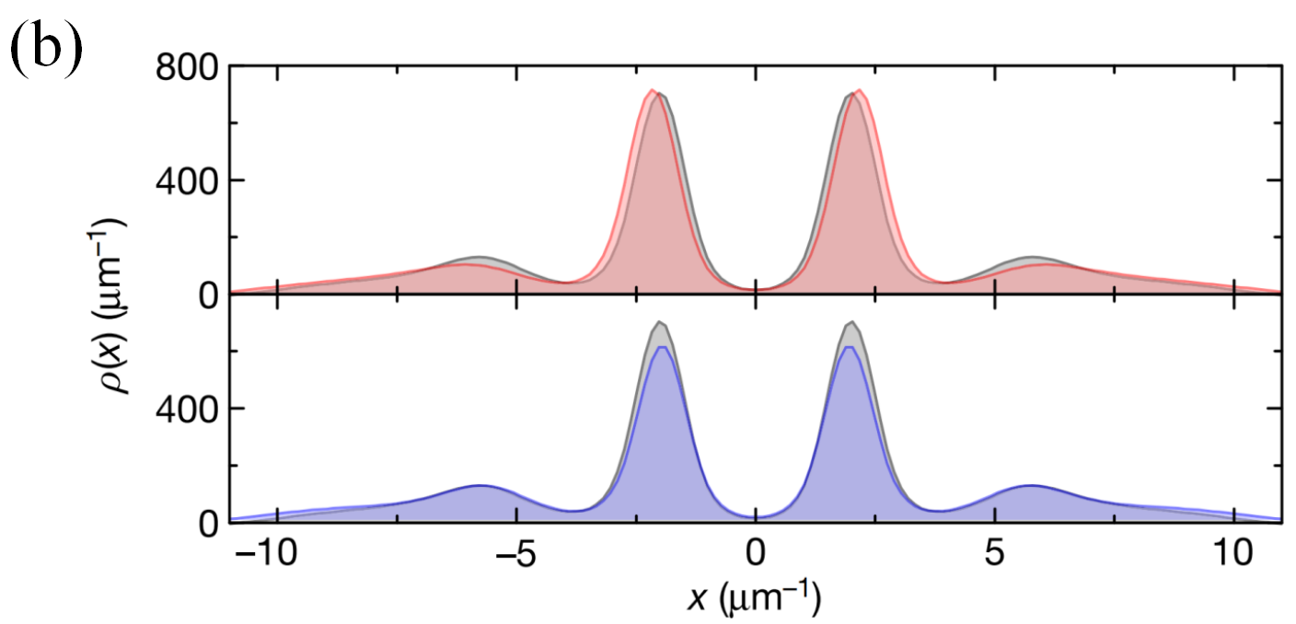
1
研究背景
冷原子超固体实验：信号需要进一步检验
光腔耦合效应
自旋轨道耦合
偶极相互作用
ETH小组将玻色爱因斯坦凝聚（BEC）用激光局域住BEC, 再耦合上光晶格，BEC破缺平移对称性。
ETH-苏黎世联邦理工
MIT小组利用自旋轨道耦合相互作用形成了超晶格结构，破坏了平移对称性，形成密度调制，产生超固体。
偶极相互作用使一团玻色爱因斯坦凝聚体变成两团或多团，打破了密度的平移对称性，形成了超固体。
Nature (London) 543, 87 (2017).
Nature (London) 543, 91 (2017).
Nature (London) 574, 17 (2019).

Slide 7
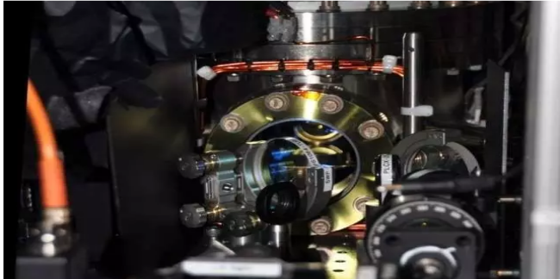
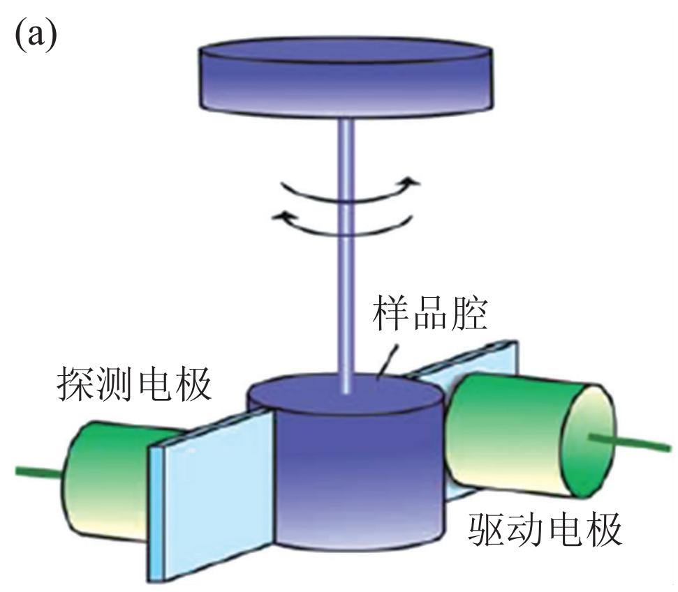
1
研究背景
光超固体：Jaynes-Cummings-Hubbard（JCH) 模型
Rev. Mod. Phys. 85, 299 (2013)
问题一：
实验至今未找到⁴He超固体
问题三：
两团BEC不能称为长程固体序，而对角长程序才是超固的特征之一。
光超固体
JCH 模型
Nature (London) 543, 91 (2017)
问题二：
冷原子超固体实验现象需要进一步确认
问题四：
理论上用扩展玻色哈伯德模型研究超固是比较成熟的，但理论结果在实验上没有得到证实。
Nature (London) 427, 225 (2004)
Nature (London) 574, 17 (2019)

Slide 8
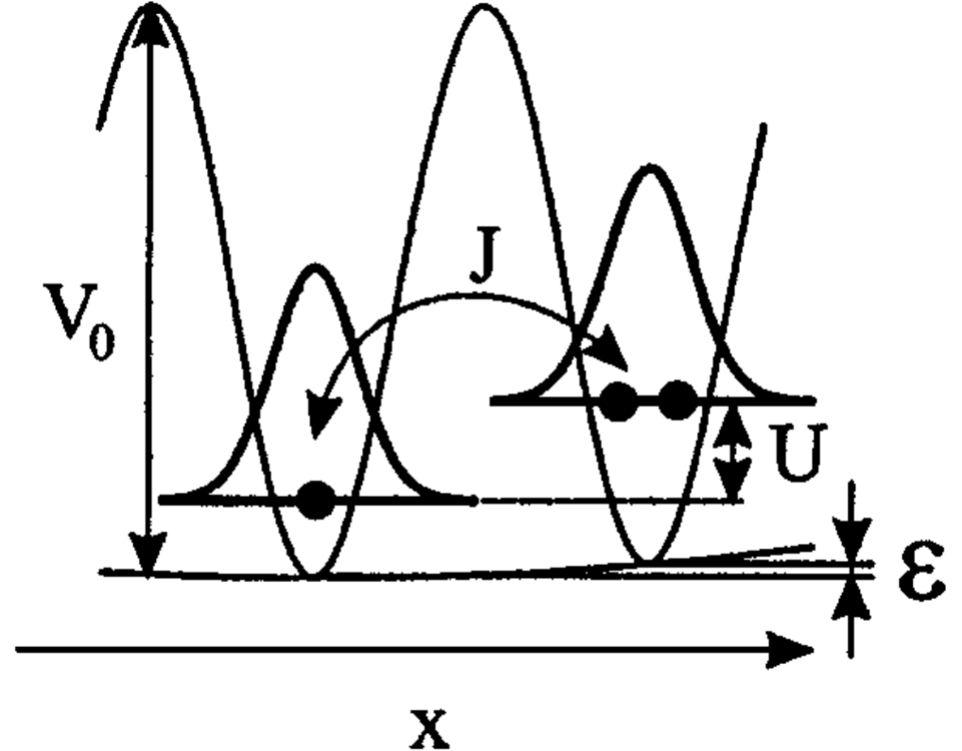
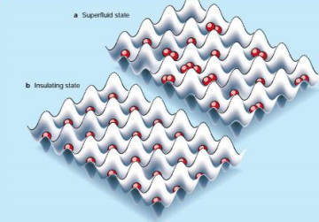
1
研究背景
Bose-Hubbard（BH）模型
1. 标准玻色哈伯德（Hubbard）模型
相邻格点
隧穿能量
同一格点原
子排斥作用
化学势
控制总粒子数
图2-1. 光晶格中的玻色哈伯德模型
2. 扩展玻色哈伯德（Hubbard）模型
最近邻格点间原子排斥作用
D. Jaksch, C. Bruder, J. I. Cirac, C. W. Gardiner, and P. Zoller
Phys. Rev. Lett. 81, 3108 (1998)
图2-2. (a)超流态(b)绝缘态

Slide 9
1
研究背景
各类相图
晶格系统在考虑了格点间相互作用以后，会出现更加丰富的相图，除了超流相和Mott绝缘相以外，还会出现固体相和超固体相。
如果是(1, 1, 1, 1…)排布，那么系统就没有打破原有的晶格平移对称性是绝缘相， 若形成(1, 0, 1, 0…)排布，系统就会形成固体相。
图2-3. 绝缘相
图2-4. 固体相
超固体相是同时具有对角长程序（固体序）和非对角长程序（超流序）的相。非对角长程序是一种量子效应，在经典系统中没有其对应的量。半个多世纪以来，对凝聚态系统中超固相的研究一直是研究的重点。

Slide 10
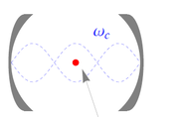
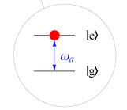
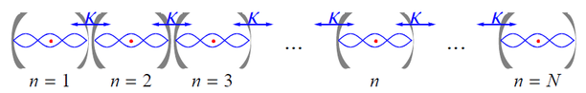
1
研究背景
光超固体：JC模型和JC Hubbard模型
JC模型是1963年由Edwin Jaynes和Fred Cummings提出的，目的是用来研究辐射量子理论和自发辐射现象的半经典理论之间的关系。
JC模型是一种量子光学中的理论模型。它描述的是一个两能级系统与限制在腔中的光子的相互作用。
图2-5. 腔中光子的能量贡献，腔中两能级系统
图2-6. n个耦合腔，κ光子遂穿率
Proc. IEEE. 51 (1): 89–109 (1963).
Phy. Rev. A. 76 (03): 1805(R) (2007).
2006年，在一篇有关于耦合光腔中的绝缘相变的文章中提出JCH模型。
JCH模型是在JC模型的基础上结合了N个耦合腔组成，每个腔耦合有一个二能级系统，腔中光子可以在相邻腔中进行隧穿。Nature Physics 2, 856 (2006)

Slide 11
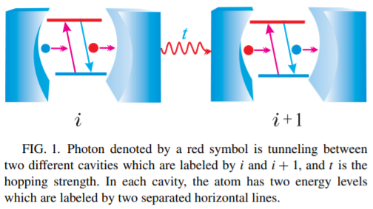
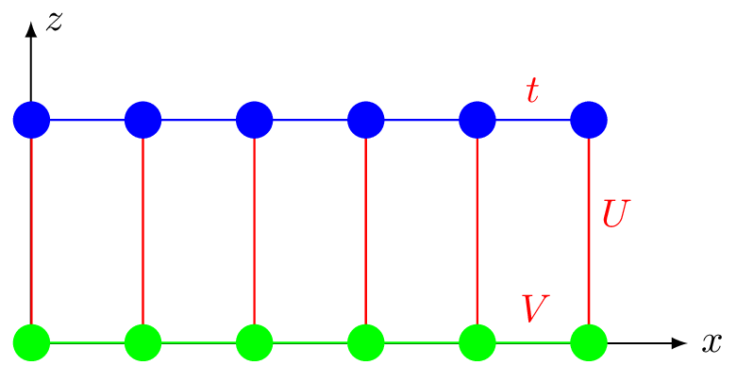
1
研究背景
扩展JCH模型
3. Jaynes-Cummings-Hubbard（JCH）模型
光子原子耦合强度
最近邻光腔
光子隧穿能量
化学势
4. 扩展Jaynes-Cummings-Hubbard（JCH）模型
光子
最近邻格点间原子排斥作用
原子激发
图2-8. JCH模型映射的二层一维链

Slide 12
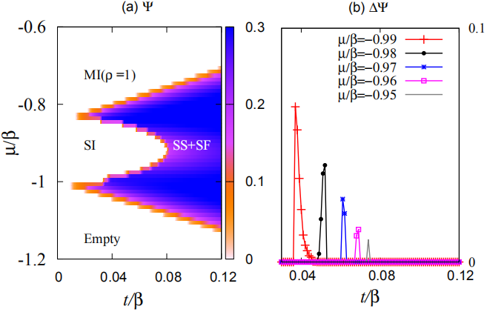
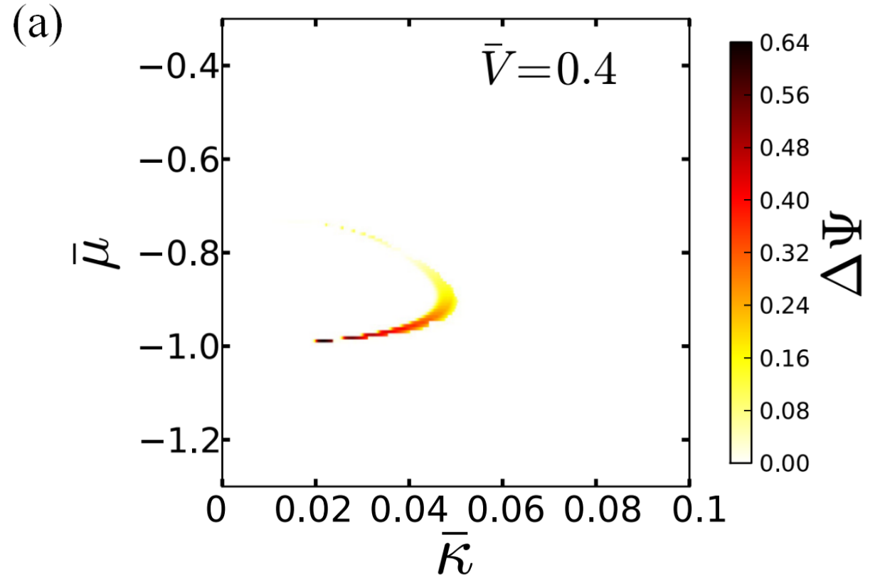
1
研究背景
平均场方法有超固体
Phys. Rev. A 100, 033614 (2019)
Phys. Rev. A 90, 043801 (2014)
用平均场方法算一维晶格的超固相结果与文献中正方晶格的超固相结果是一致的，但是由于固体相的尖端只出现了一点超固相，仍然存在争议，所以接下来用大规模的蠕虫量子蒙特卡罗方法（WQMC）对超固相进行研究。

Slide 13
致 谢

Slide 14
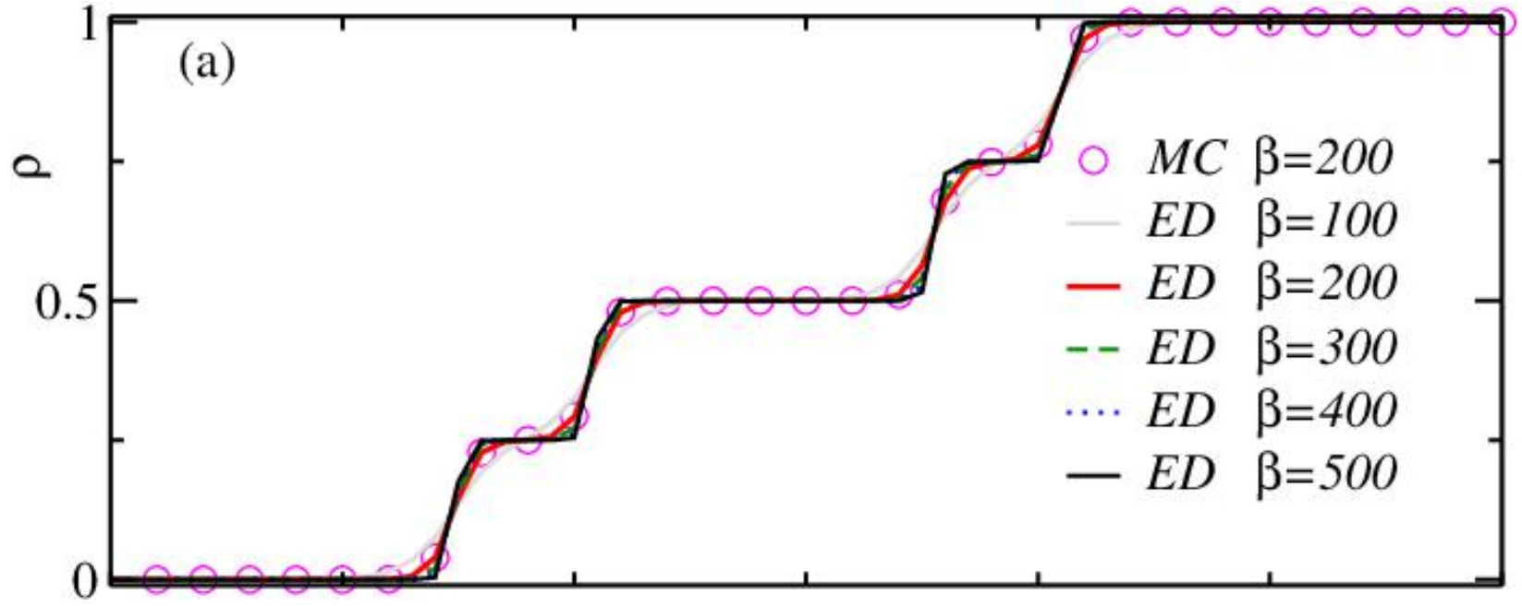

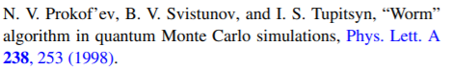
2
研究思路
Research ideas
扩展JCH模型
配对和超辐射超固体
小系统
一维晶格
三角晶格(梯子）
正方晶格
蠕虫量子蒙特卡罗方法

Slide 15
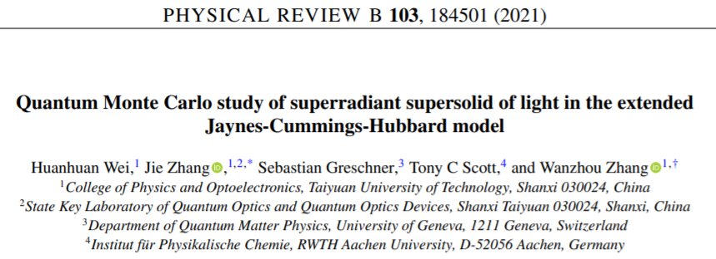
致 谢

Slide 16
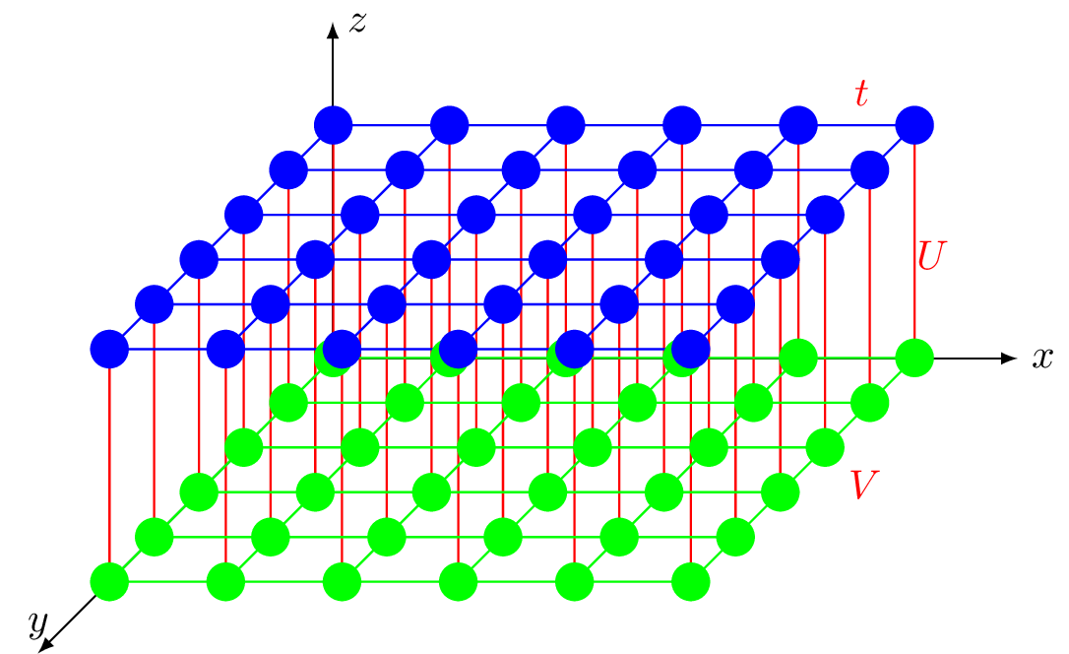
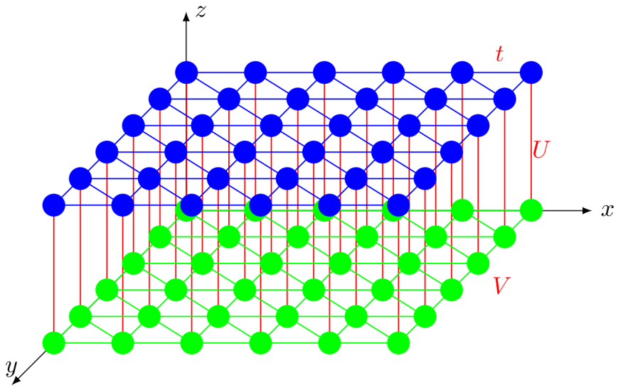
研究内容（一）
3
扩展JCH模型
光子
一维晶格光超固相
原子激发
正方晶格光超固相
扩展JCH模型是二维模型，程序设计上我们把模型分解成双层三维结构：第一层表示光子，第二层表示原子激发状态。
三角晶格光超辐射超固相

Slide 17
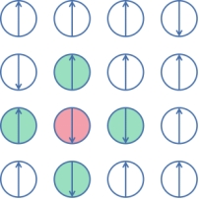
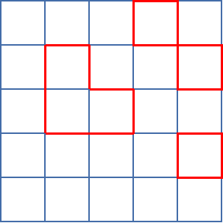
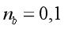
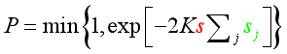
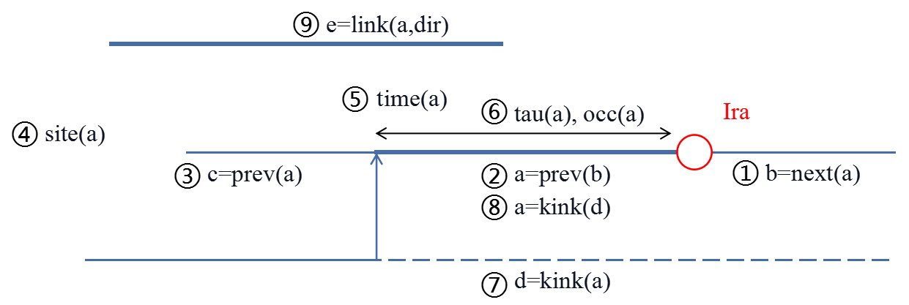
3
研究内容（一）
蒙特卡罗模拟
Metropolis更新Ising模型
经典Worm算法Ising模型
Worm量子MC BH
引入棒变量：
以BH模型为例
相变点处临界慢化效应
数据结构
空间方向
时间方向

Slide 18
3
研究内容（一）
需测量物理量
超流密度
结构因子
压缩率
关联函数
动量分布

Slide 19
3
研究内容（一）
超辐射超固相的判断
 | 超辐射固体相(SRS) | 超辐射超流相(SRSF) | 超辐射超固相(SRSS) | 绝缘相(MI)
超流密度
结构因子
压缩率

Slide 20
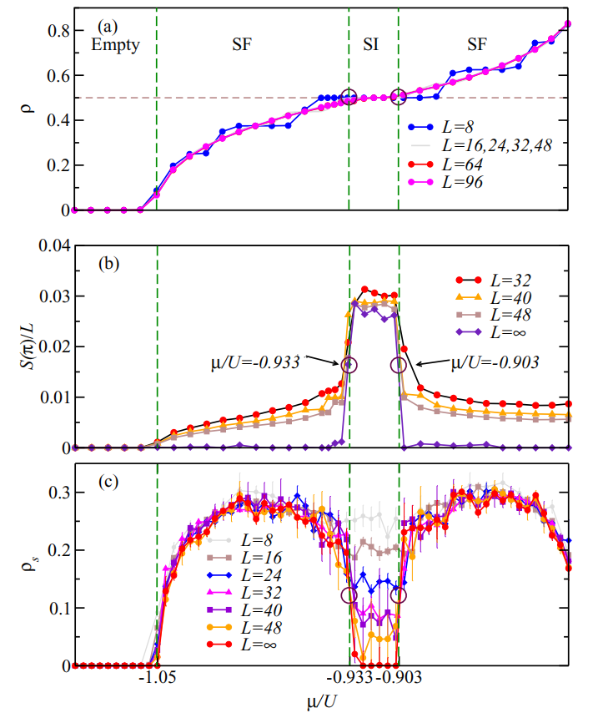
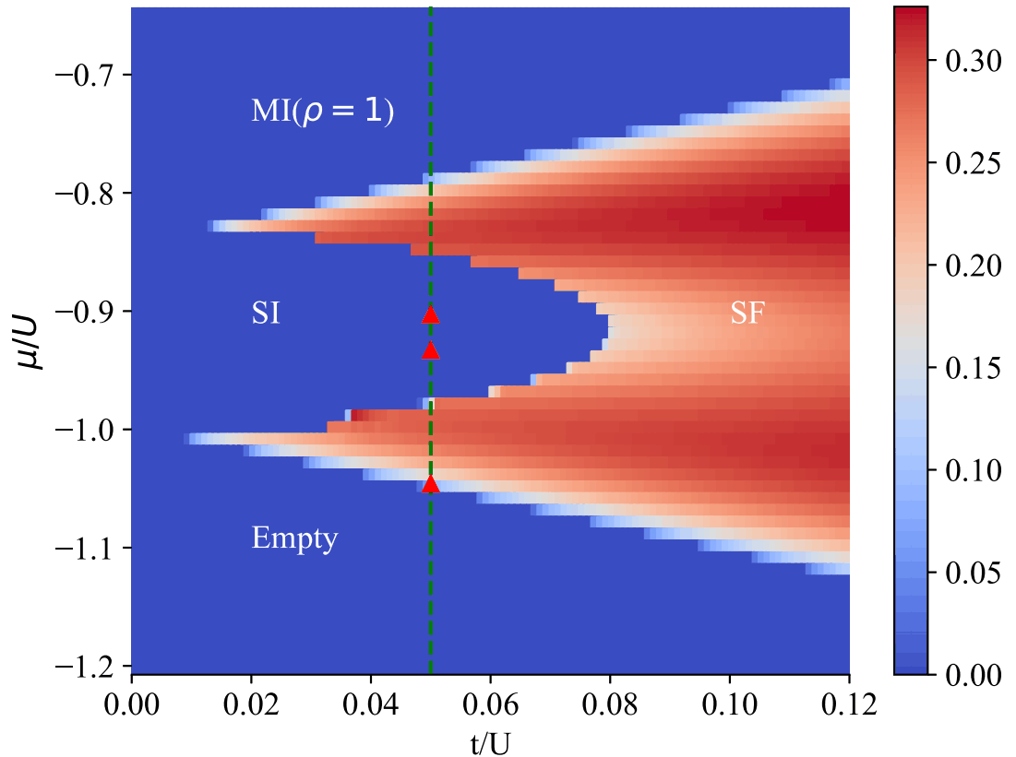
3
研究内容（一）
一维晶格
两相共存
一级相变
无超固体
图3-1. 平均场相图
图3-2. WQMC方法模拟的结果：(a)粒子数密度 (b)结构因子 (c)超流密度

Slide 21
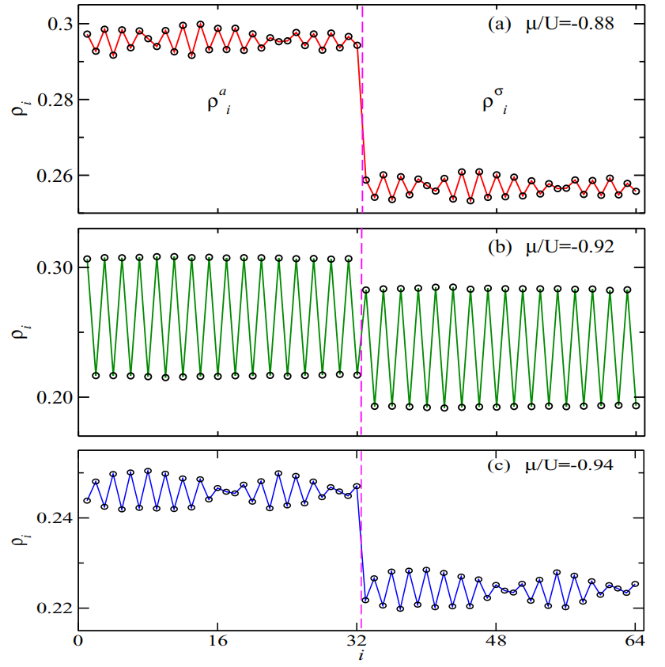
3
研究内容（一）
一维晶格
图3-3. WQMC方法模拟的结果：(a)粒子数密度 (b)结构因子 (c)超流密度
图3-4. 位置i函数的上下层的局部光子密度和局部原子激发密度的孤子特征

Slide 22
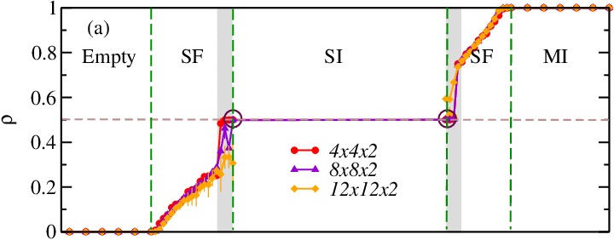
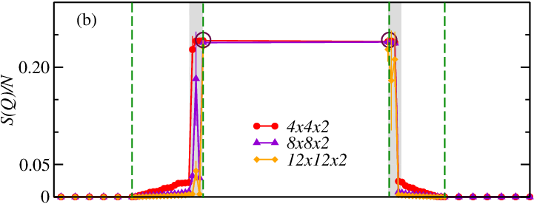
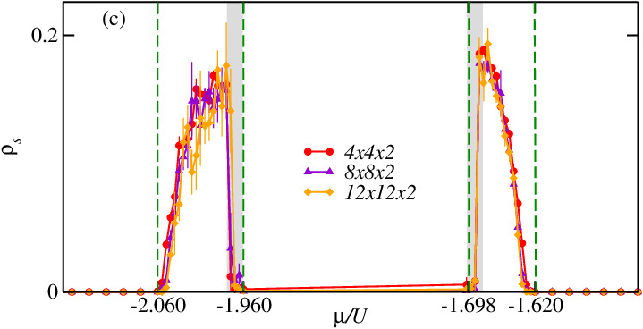
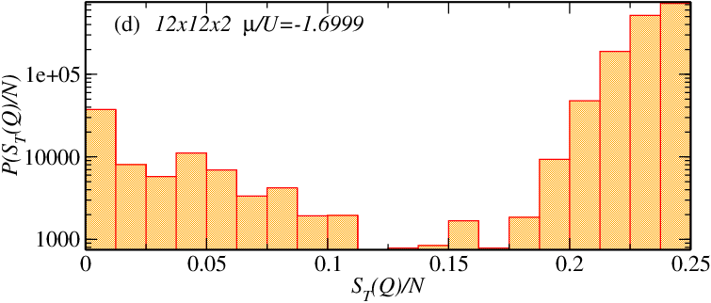
研究内容（一）
3
正方晶格
两相共存
一级相变
无超固体
Phys. Rev. A 90, 043801 (2014)
平均场方法：有超固体
图3-5. 平均场描述正方晶格的相图
图3-6. WQMC方法模拟的结果：(a)粒子数密度 (b)结构因子 (c)超流密度 (d) 总结构因子统计直方图

Slide 23
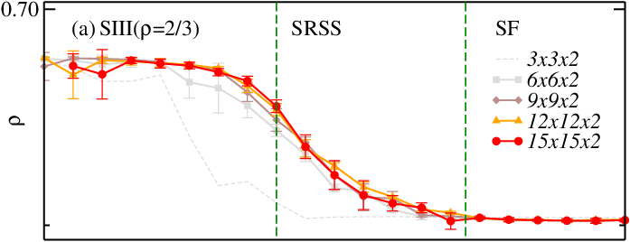
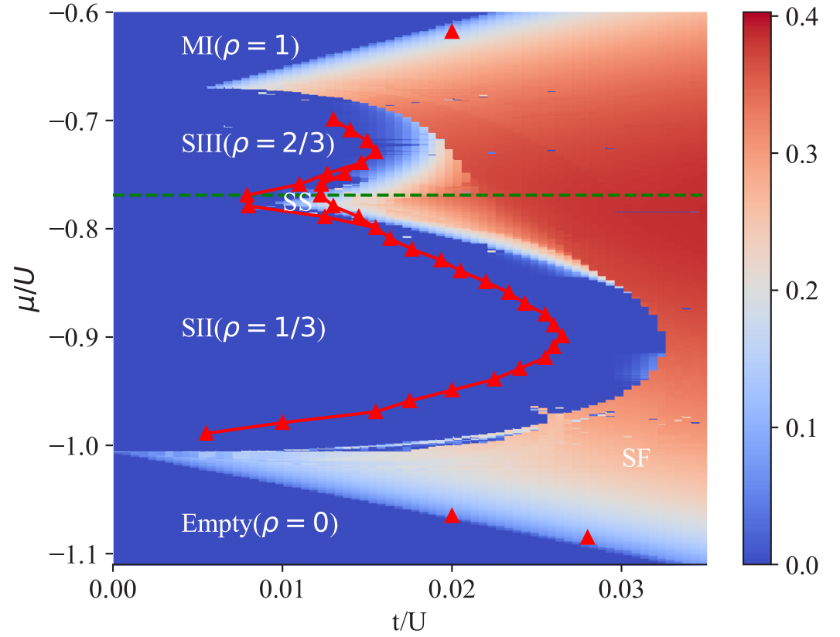
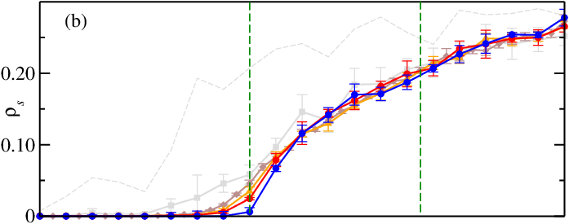
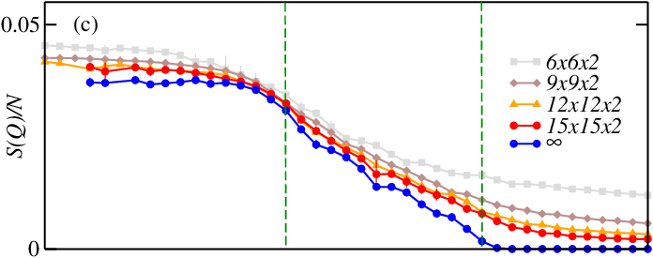
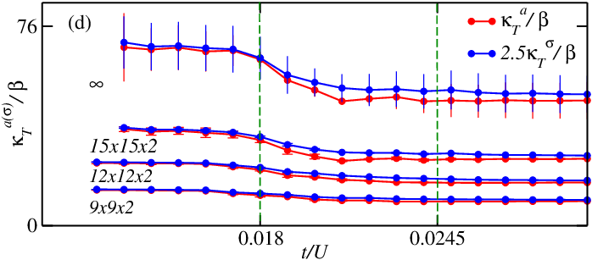
3
研究内容（一）
三角晶格光超固体：超流+固体+超辐射 共存+
连续相变
有超固体
图3-7. 整体相图：红色是WQMC方法模拟的结果，彩色表示平均场超流序参量
图3-8. WQMC方法模拟的结果：(a)粒子数密度 (b)结构因子 (c)超流密度 (d) 压缩率

Slide 24
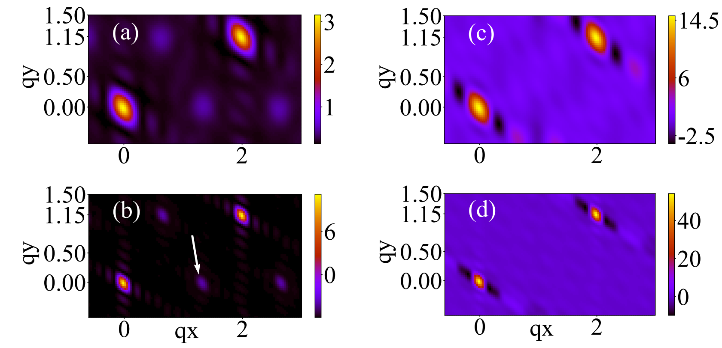
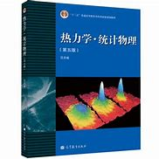
3
研究内容（一）
三角晶格光超固体：光子动量空间凝聚+固体
图3-9.结构因子和动量分布在k空间的分布

Slide 25
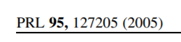
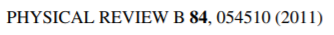
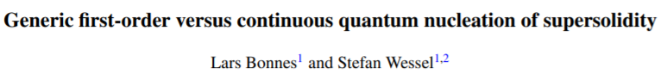
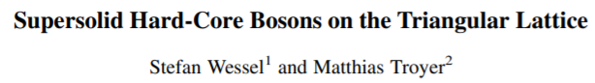
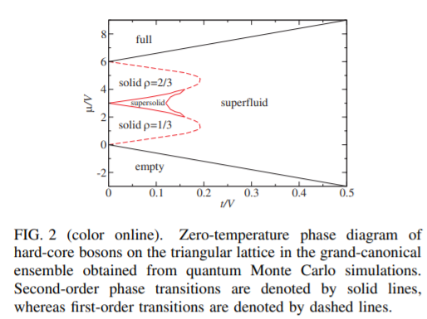
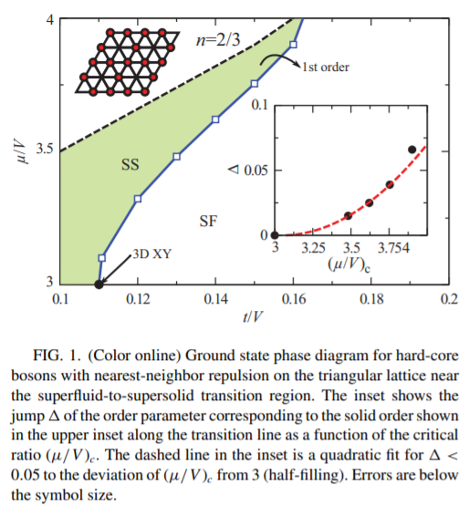
3
研究内容（一）
三角晶格冷原子超固体相变
连续相变：超固体-超流是连续相变
固体到超固体是连续相变
更正：超固体-超流是一级相变

Slide 26
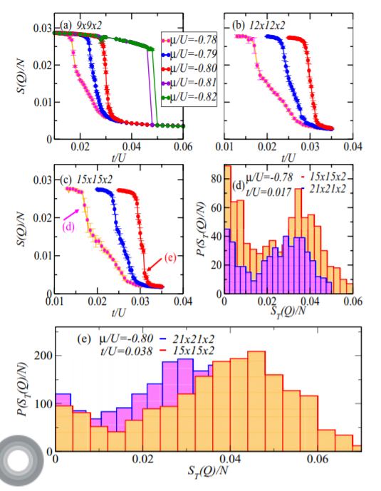
3
研究内容（一）
三角晶格光超固体的不同之处
和BH不同，JCH固体到超固体可以是一级相变
图3-6. 整体相图：红色是WQMC方法模拟的结果，彩色表示平均场超流序参量
图3-9.结构因子(a)9x9x2 (b)12x12x2 (c)15x15x2 统计直方图（d)μ/U= -0.78 (e) μ/U=-0.80

Slide 27

致 谢

Slide 28

4
研究内容（二）
三角梯子：配对超固体
两腿梯子示意图
扩展JCH模型是三角梯子模型
PHYSICAL REVIEW A (2019)
密度矩阵重整化群方法

Slide 29




4
研究内容（二）
三角梯子（配对超固体）
t/U=0 时相图和激子分布
t/U>0 时相图：配对超固体
图3-8. t/U=0 时相图和激子分布
图3-8. t/U= 0.002，0.08，0.015激子密度以及相图

Slide 30




4
研究内容（二）
三角梯子（配对超固体）
单粒子隧穿关联
配对隧穿关联
图3-8.(a) PSS 相 (b) PSS 相 (c) SF 相
P-SS 相，配对隧穿关联始终代数衰减，单粒子隧穿关联指数衰减。
图3-8. PSS相中配对隧穿关联代数衰减（蓝）

Slide 31




4
研究内容（二）
三角梯子（普通超固体）
结构因子
三腿梯子：配对超固体不存在，普通超固体存在
动量分布
三腿梯子：配对超固体不存在，普通超固体存在
图3-8. （a) PSS相 S(k) 有非零尖峰（蓝）
(b) SF 相中 n(k) 有尖峰 （红）

Slide 32
5
研究总结
CONCLUSIONS
研究总结：本工作系统地研究了一维晶格、正方晶格和三角晶格(梯子）的扩展JCH模型：
1. 在一维晶格和正方晶格中，结构因子和超流密度发生明显的跳跃，以及结构因子的双峰分布图，代表了超流相和固体相之间发生明显一级相变，因此不存在稳定的光超固体。
2. 在三角晶格中发现了一种新的光超固体，即光超辐射超固体，其中超辐射、超流体和固体序三种特征共存。结构因子和动量分布都证实了超辐射超固相的存在。
3. 三角梯子中，我们发现了配对超固体，二腿梯子形状造成的。
4.本文的研究结果有助于在电路量子电动力学实验和其他光-物质耦合系统中寻找新的光超辐射超固体。

Slide 33








6
致谢
Acknowledgements
合作者：
卫欢欢 （毕业）
张杰副教授
Sebastian Greshner
瑞士日内瓦大学
Tony C Scott
Tzu- chieh Wei
美国石溪大学
田华老师
太原理工
王洁霖（毕业）
太原理工
基金：中科院量子信息重点实验室开放课题
国家自然科学基金
卫欢欢
2018级
卫欢欢
2018级
卫欢欢
2018级
卫欢欢
2018级

